Slide 1


当代中国发展与社会实践
Contemporary China's Development and Social Practice
课 程 安 排 介 绍
Course Introduction

Slide 2
课程简介 Overview
课程类别 Course Category：一般通识课 General Educational Course
课程对象 Target Audience：大学本科一年级来华留学生 International Freshman
课程内容 Main Content：
介绍当代中国的社会、经济、科技、文化、教育、外交等方面的发展理念、发展政策和发展成就 Introducing development concepts, policies, achievements and trends in social, economic, scientific and technological, cultural, educational and diplomatic fields in contemporary China
开展相关专题的体验实践 Taking practice in related topics above
课程目标 Objects：
让学生对当代中国的发展理念、发展政策和发展情况有较为概要的、多方面的、客观的认识和理解
Students have a brief, comprehensive and objective understanding on the development concepts, policies, achievements and trends in contemporary China

Slide 3
学分与课时分配 Credits & Hours
课程学分 Course Credit: 1.5
总课时 Total Hours: 32
16hrs.
课时
理论课
Lecture
16hrs.
课时
实践课
Practice
32hrs.
总课时
+
=

Slide 4
理论课时间安排 Timetable
校历周次 Week | 星期 | 日期 Date
Week 2 | 星期一 Mon. | 9.13
Week 4 | 星期一 Mon. | 9.27
Week 6 | 星期一 Mon. | 10.11
Week 8 | 星期一 Mon. | 10.25
Week 10 | 星期一 Mon. | 11.8
Week 12 | 星期一 Mon. | 11.22
Week 14 | 星期一 Mon. | 12.6
Week 16 | 星期一 Mon. | 12.20
第8-9节 Class 8&9：
15:50~17:25
北京时间（ GMT+8 ）

Slide 5
理论课内容安排 Lecture Topics
课次 | 教学内容 Content
1 | 当代中国的高等教育 Higher Education in Contemporary China
2 | 校史、当代北航与“北航文化” History of Beihang, Contemporary Beihang and "Beihang Culture"
3 | 北京城市建设与发展规划 Urban Construction and Development Plan of Beijing
4 | 中国的治理体系与国际交往 Governance System and International Exchanges in Contemporary China
5 | 中国的科技创新与先进制造 Technological Innovation and Advanced Manufacturing in Contemporary China
6 | 改革开放40年的中国经济 Economic Development in the Past 40 Years of Reform and Opening-up in China
7 | 中国“十三五”脱贫攻坚计划 Poverty Alleviation Plan for the 13th Five-Year Plan Period in China
8 | 中国绿色生态文明建设 Ecological Civilization Construction of China

Slide 6


理论课授课方式 Teaching Method
在校学生
Students on campus
校外及境外学生
Students off campus
课堂上课
课堂签到
In classroom
在线上课
在线签到
Online
上课地点：国际学院 505教室
Classroom 505, International School

Slide 7
实践与报告 Practice & Report
每名学生应完成16课时实践
Each student should complete practice for 16 hrs.
实践按每次4课时计算，共4次
Each practice is calculated as 4 hrs., 4 times in total
每次实践需撰写一篇报告，共4篇
Each practice requires one report, 4 reports in total

Slide 8
实践内容安排（中国境内学生） Prctice (for students on campus)
当代中国科技发展成就体验
Experience on achievements of scientific and technological development in China
1
2
当代中国社会发展成就体验
Experience on achievements of social development in China
3
北京城市规划发展体验
Experience on Beijing urban planning and development
4
中国传统文化体验
Experience on Chinese traditional culture

Slide 9
实践内容安排（中国境外学生） Prctice (for students off campus)
观看相关专题的纪录片 Watch documentaries on related topics
撰写观后感
Write review

Slide 10
实践报告/观后感的提交要求
中文（中文班）/英文（英文班）
每篇报告不少于500字（中文）/500 单词（英文）
每篇报告开头注明中文名、学号
提交时将全部报告放在一个压缩包（.zip或.rar格式），以“学号-中文名”命名
提交方式：发送邮件至：ccds2021@126.com
提交截止日期：2021年12月31日

Slide 11
实践报告/观后感的提交要求 Requirements of reports/reviews
Language: Chinese (Chinese Class) / English (English Class)
No less than 500 words
Indicating your Chinese name and student in each report
All reports sent in a compressed package (.zip or.rar format) named "Student Id - Chinese name"
Email to: ccds2021@126.com
Deadline: December 31, 2021

Slide 12
考核方式与成绩评定 Assessment

Slide 13
考勤方式 Attendance
理论课：课堂/在线签到
Lectures: registration in class/ online
实践课：实践报告/观后感
Practice: Report

Slide 14
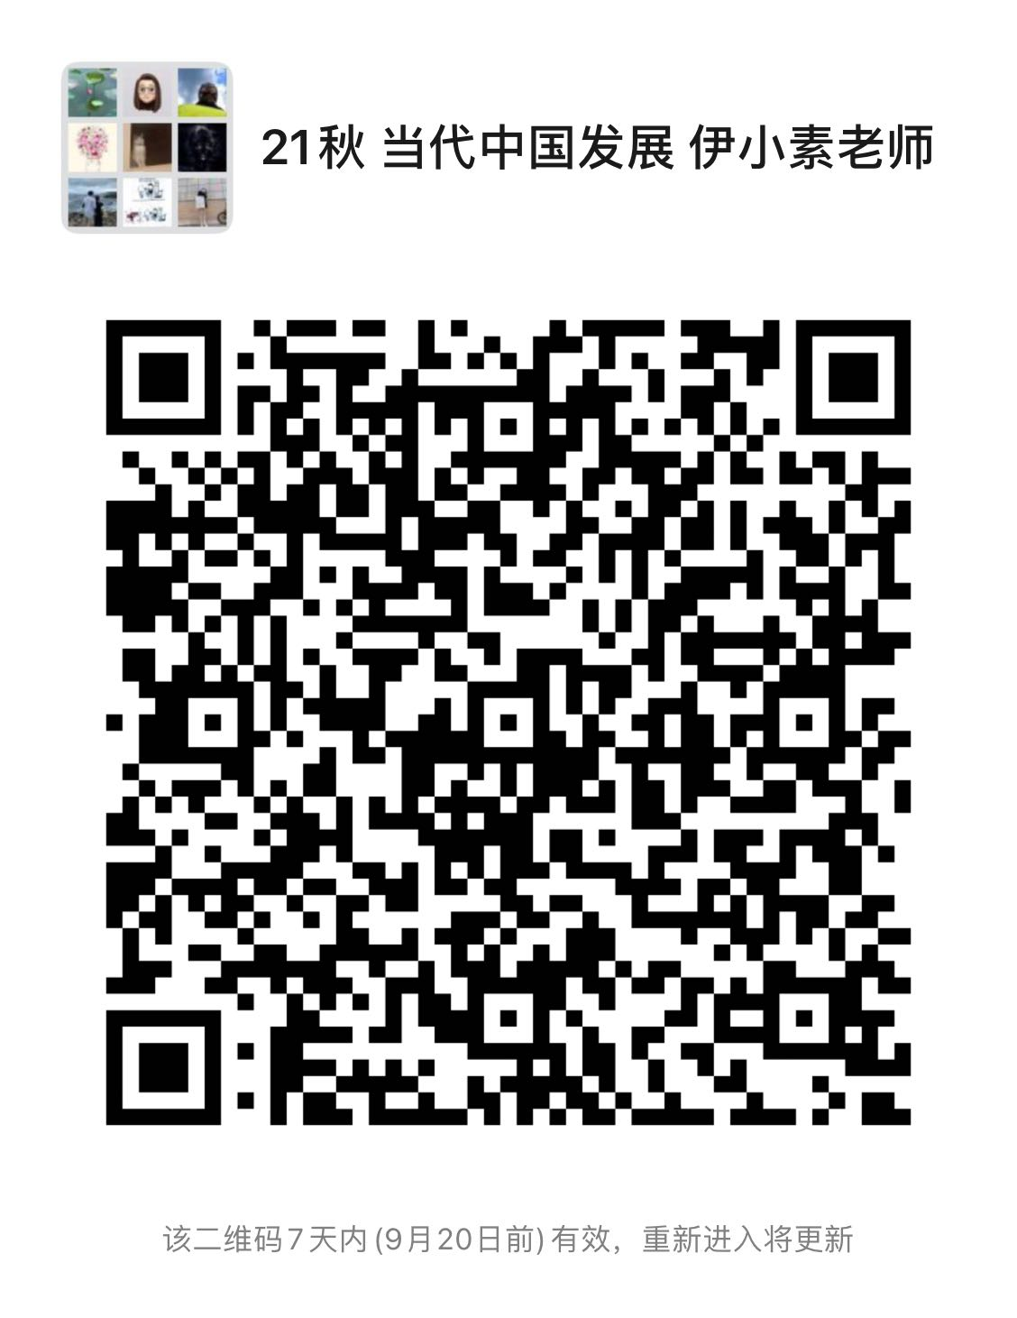
联系方式 Contact Information
中文班课程微信群
Wechat Group of Chinese Class 2020 &2021

Slide 15
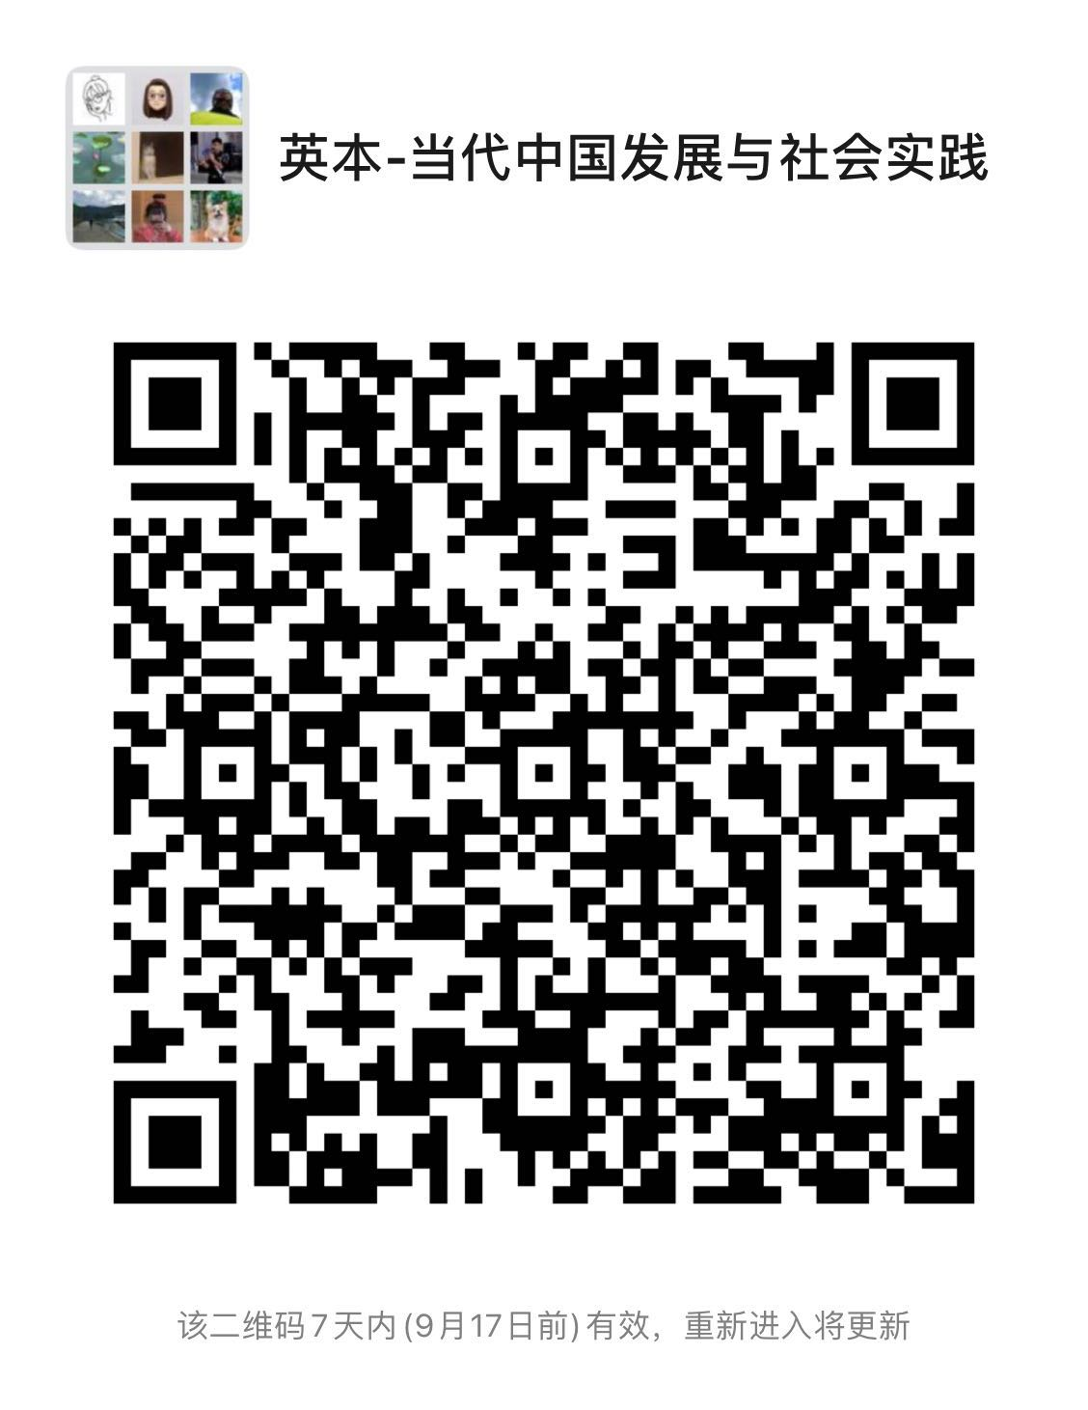
联系方式 Contact Information
英文班课程微信群
Wechat Group of English Class 2020 &2021

Slide 16
理论课参考资料 References
授课教师PPT讲义

Slide 17
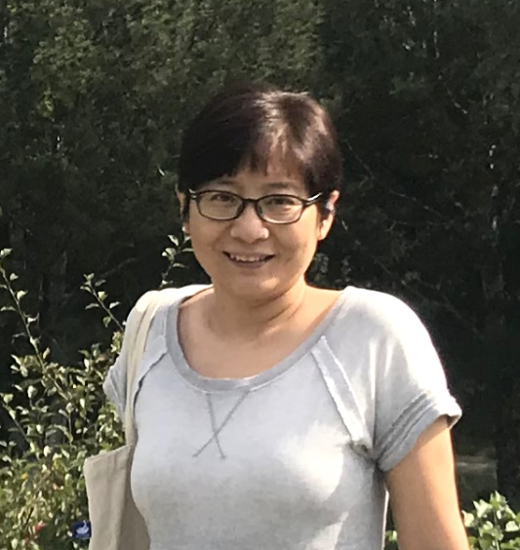
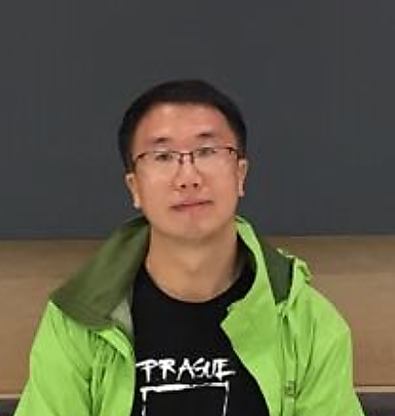
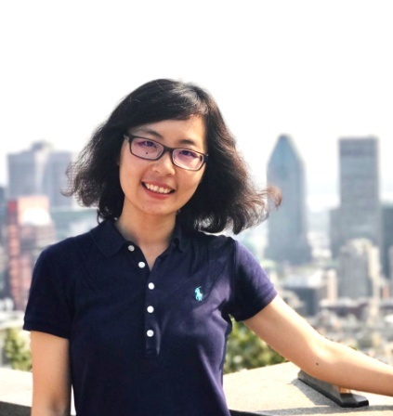
授课团队 Team
伊小素 教授
Prof. YI Tel:82339458
Email:
yixiaosu@buaa.edu.cn
苏力 老师
Mr. SU
Tel:82339326
Email:
suli@buaa.edu.cn
杨雪 老师
Ms YANG
Tel:82316937
Email:
yangxue@buaa.edu.cn

